Slide 1
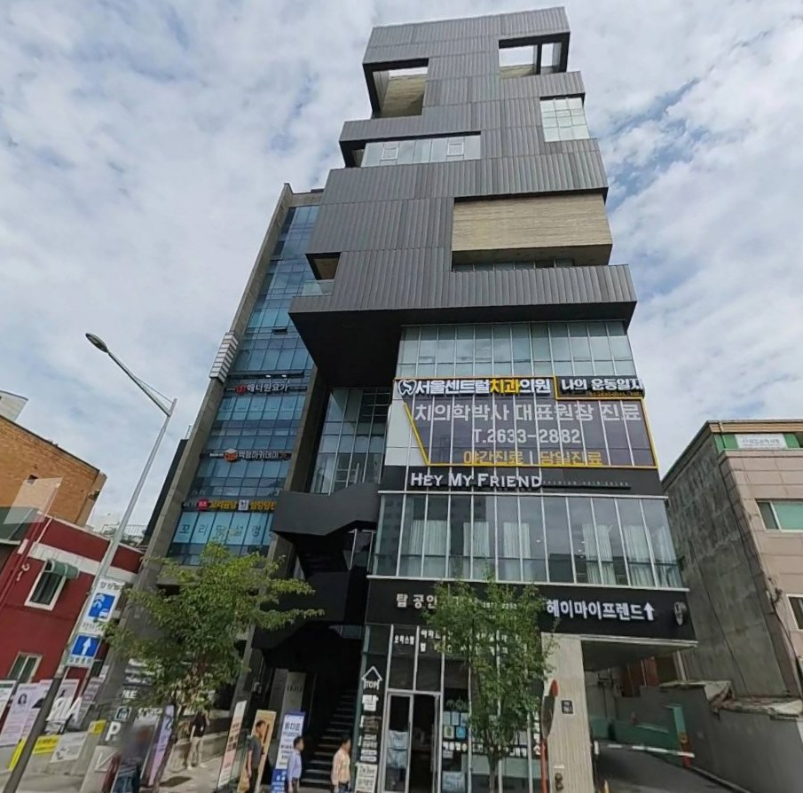
· INFORMATION MEMORANDUM
매각
양평동4가
오피스빌딩 매각
서울특별시 영등포구 양평동4가
매매 희망가
250억원
토지 평당가
15,933만원/평
월 임대료
4,657만원
제이에스부동산중개(주)
2026. 08 · 본 자료는 투자 권유가 아닙니다

Slide 2
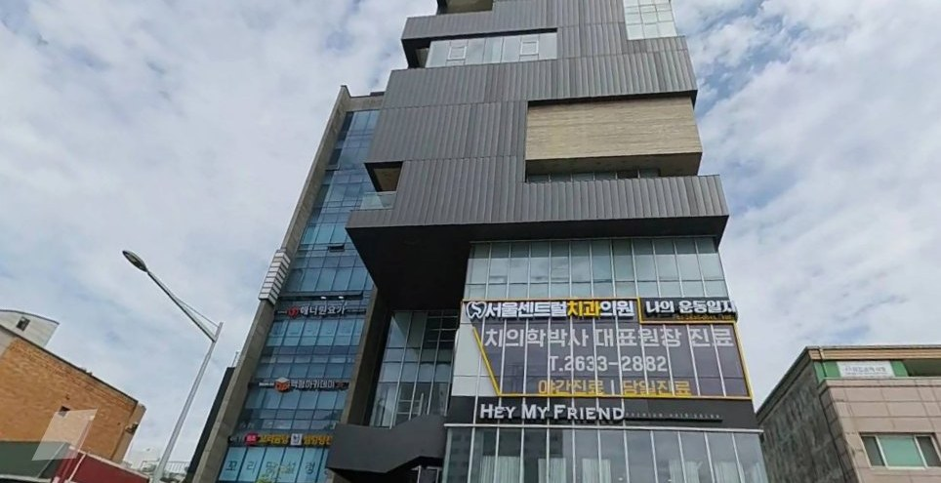
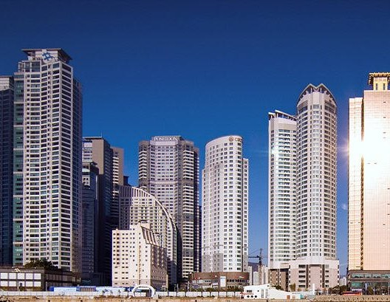
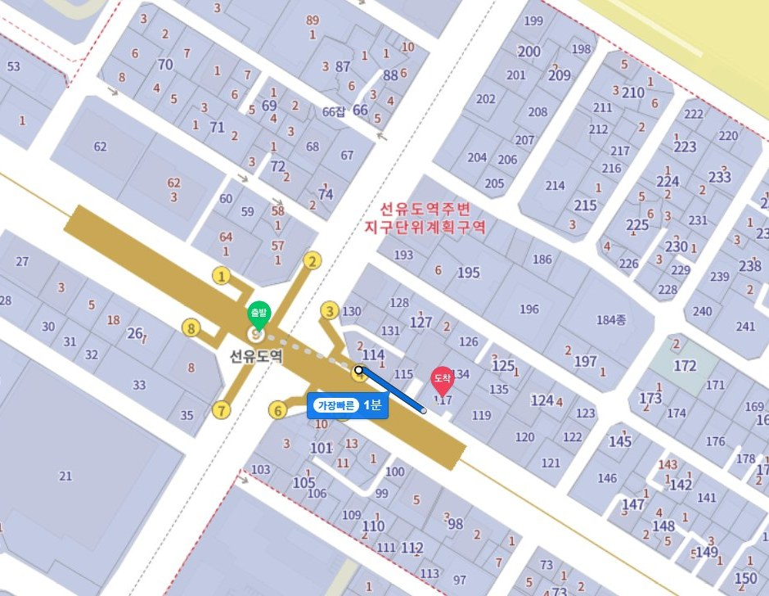
Executive Summary
한 장 요약 · 제안 Point
임대 11구획 · 공실 1구획 (지하 1층)
월 임대료 4,657만원 · 관리비 576만원 (원장 12행 합계)
표지 요약 5,017만원과 원장 합계 4,657만원 불일치
첨부 토지이용계획확인원이 타 자치구 필지
임대면적·용도지역·공시지가 미확보
· 실투자금 · 월 순현금 (LTV 50% · 금리 4.5% 가정)
133.80억
▼ -30만원/월
확인 필요 7건
· 표지 요약과 각 행의 합 중 정본
· 임대 현황 기준일
· 임대차계약 11건의 최초 계약일
· 임차인 대항력 요건
제이에스부동산중개(주) | 본 자료는 투자 권유가 아니며 실사·전문가 검토가 필요합니다
2 / 13

Slide 3
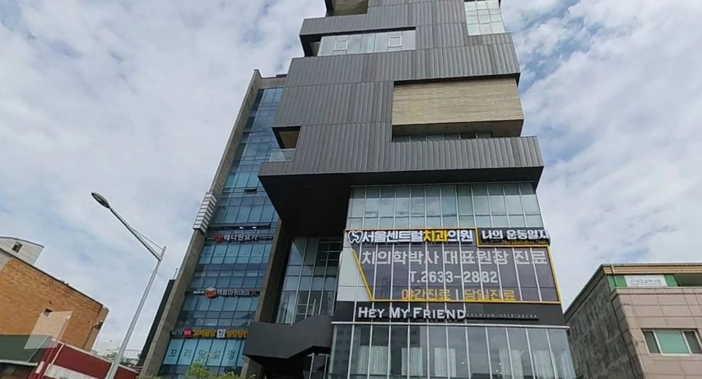
Property Overview
물건 개요
중개인 제공
구 분 | 내 용
소재지 | 서울특별시 영등포구 양평동4가
용도지역 | 확인 필요
대지면적 | 확인 필요
연면적 | 확인 필요 — 계 행과 층별 합 불일치
건폐율 / 용적률 | 확인 필요
주용도 | 업무시설
규모 | 12개 구획
공시지가 | 확인 필요
매매 희망가 | 250억원
토지 평당가 | 15,933만원/평
임대 11구획
공실 1
지하 1층~지상 10층 · 12개 구획
공부 미조회 — 대지·연면적·용적률 확인 필요
매각 조건
매매 희망가
승계 보증금
월 임대료
연 수익률
250억원
4.95억원
4,657만원
2.24% (총임대료 ÷ 매매가)
제이에스부동산중개(주) | 본 자료는 투자 권유가 아니며 실사·전문가 검토가 필요합니다
3 / 13

Slide 4
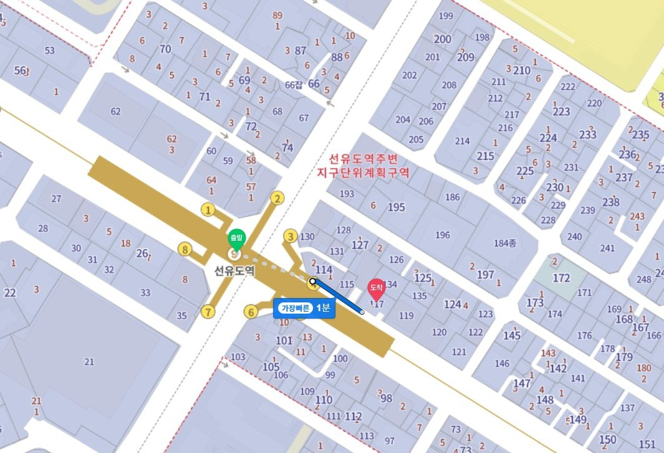
Location
입지 · 교통
확인 필요
인근 역까지의 실측 거리가
제출 자료에 없습니다
접면 도로·배후 시설 현장 확인 필요
역 거리 미확보 — 도보 시간 임의 기재하지 않음
지도 출처 — 카카오맵 (권역 참고용) · 정확한 위치는 현장 안내 · 거리는 위 표 기준
제이에스부동산중개(주) | 본 자료는 투자 권유가 아니며 실사·전문가 검토가 필요합니다
4 / 13

Slide 5
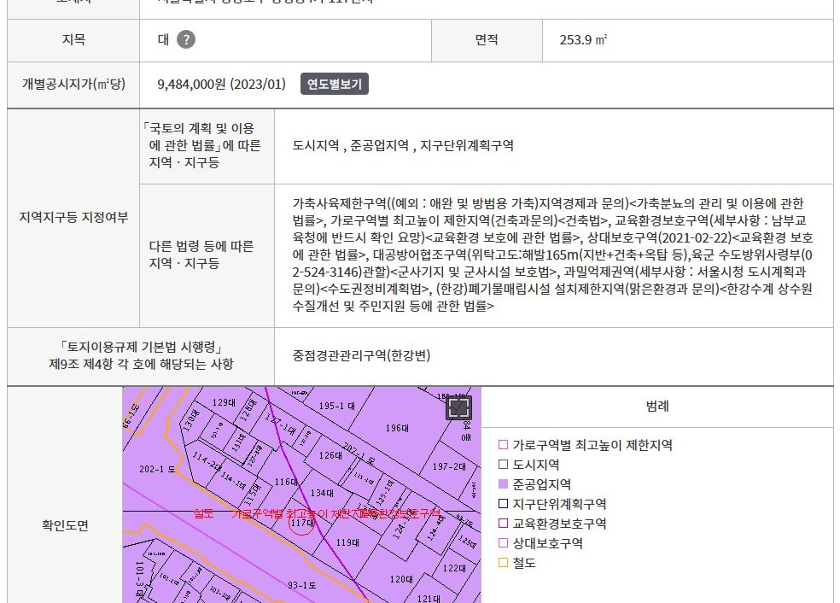
Land & Zoning
토지 이용 · 공법 규제
확인 필요
용도지역·건폐율·용적률
확인 필요
(토지이용계획 미조회)
제이에스부동산중개(주) | 본 자료는 투자 권유가 아니며 실사·전문가 검토가 필요합니다
5 / 13

Slide 6
Rent Roll
층별 이용 및 임대 현황
확인 필요 7건
층별 | 임대면적(㎡) | (평) | 임차 업종 | 보증금(만원) | 월세(만원) | 계약 만료일 | 상태
10F | 확인 필요 | — | 운동시설 | 4,300 | 459 | 2024-09-30 | 임대중
9F(2) | 확인 필요 | — | 사무실 | 3,000 | 300 | 2025-11-30 | 임대중
9F(1) | 확인 필요 | — | 스튜디오렌탈 | 2,000 | 199 | 2025-10-31 | 임대중
8F | 확인 필요 | — | 사무실 | 5,000 | 560 | 2025-09-07 | 임대중
7F | 확인 필요 | — | 사무실 | 5,000 | 588 | 2025-10-03 | 임대중
6F | 확인 필요 | — | 사무실 | 4,000 | 483 | 2026-02-28 | 임대중
5F | 확인 필요 | — | 사무실 | 5,700 | 528 | 2024-05-29 | 임대중
4F | 확인 필요 | — | 사무실 | 5,000 | 440 | 2024-06-29 | 임대중
3F | 확인 필요 | — | 치과 | 7,000 | 310 | 2024-10-31 | 임대중
2F | 확인 필요 | — | 미용실 | 5,000 | 540 | 2026-02-21 | 임대중
1F | 확인 필요 | — | 부동산 | 3,500 | 250 | 2025-11-11 | 임대중
B1 | 422.25 | 127.7 | 자가 / 공실 | — | — | 확인 필요 | 공실
계 | 422.25 | 127.7 |  | 49,500 | 4,657
· 구성 — 임대중 11 · 공실 1
· 공실률 — 구획 8.33% · 면적 16.95%
· 1층 월세 비중 5.4% — 소형상업용은 1층이 수입의 절반 안팎을 좌우
· 금액은 VAT 별도 · 임차인 상호는 대외 문서에 표기하지 않음
제이에스부동산중개(주) | 본 자료는 투자 권유가 아니며 실사·전문가 검토가 필요합니다
6 / 13

Slide 7
Lease Analysis
임대차 분석 · 개선 여력
항 목 | 판 정
갱신요구권 | 산출하지 않음 — 최초 계약일 미기재
환산보증금 | 전 계약 서울 기준 9억 이하 · 상가임대차법 전면 적용
만료 임박 | 만료 경과 11건 · 60일 내 0건
운영비 | 자료 미제출 — 순수입 기준 수익률 미산출
개선 여력
지하 1층 422.25㎡(127.7평) 공실
— 임대 전환 시 수입 증가
— 비교 임대사례 없어 금액 미산출
11개 법인 임차 · 업종 분산 — 만기 자료만으로는 공실 위험 계량 불가
◇ 용적률 잔여 1.2%p — 증축 여력 사실상 없음
· 자료 해상도 — 임대차 L축 / 물건자료 P축
R1 · P0
· 다음 등급 R2 까지 부족
· 임대면적
제이에스부동산중개(주) | 본 자료는 투자 권유가 아니며 실사·전문가 검토가 필요합니다
7 / 13

Slide 8
Investment Structure
투자 구조 — 실투자금과 월 순현금
구 분 | 금 액
매매가 | 250.00억
취득세 4.6% | 11.50억
중개보수 0.9% | 2.25억
기타비용 | 자료 없음
총취득원가 | 263.75억
LTV | 대출금 | 실투자금 | 월 이자 | 월 순현금 | 자기자본 수익률
0% | — | 258.80억 | — | +4,657만 | 2.16%
40% | 100.00억 | 158.80억 | 3,750만 | +907만 | 0.69%
50% | 125.00억 | 133.80억 | 4,688만 | ▼ -30만 | -0.03%
◇ 금리 4.5% 가정 (2026년 통상) · 이자만 · 운영비 미반영
· 매매가보다 13.75억원(5.5%) 추가 소요
역레버리지 — 수익률 2.24% < 금리 4.5%
대출을 늘릴수록 자기자본 수익률이 낮아집니다. 무차입 2.16%가 상한입니다.
연 수익률
연 총임대료 ÷ 매매가
2.24%
연 총임대료 ÷ (매매가 − 보증금)
2.28%
은행은 매매가가 아니라 감정가로 한도를 정합니다.
잔금 일정 확정 전에 대출 승인을 받으시길 권합니다.
· 운영비 미제출 — "순수익률" 라벨을 쓰지 않음
· 자금 계획 (LTV 50% 기준)
총취득원가
263.75억
− 보증금
4.95억
− 대출
125.00억
= 실투자금
133.80억
제이에스부동산중개(주) | 본 자료는 투자 권유가 아니며 실사·전문가 검토가 필요합니다
8 / 13

Slide 9
Market Comparables
가격 근거 — 인근 실거래
확인 필요
인근 실거래 비교사례 미확보
시세 대비 위치와 목표 매각가를 산출하지 않았습니다.
비교 물건 식별 · comps_raw 미입력
· 단가 비교 시 분자와 분모의 기준을 맞춥니다
· 연면적 단가를 토지 실거래와 비교하면 항상 몇 배로 나옵니다
제이에스부동산중개(주) | 본 자료는 투자 권유가 아니며 실사·전문가 검토가 필요합니다
9 / 13

Slide 10
Risk & Due Diligence
리스크 및 확인사항
확인 필요 7건
확인된 리스크
미확인 사항
매수인 확인 권고
표지 요약과 원장 합계 월 360만원 불일치 (연 4,320만원)
표지 요약과 각 행의 합 중 정본 (월세 5,017만 vs 4,657만)
등기부등본 — 근저당·권리 제한
역레버리지 — LTV 50%에서 월 −30만원
임대 현황 기준일
대출 감정가 — 잔금 전 확인
지하 1층 공실 — 면적 기준 공실률 16.95%
임대차계약 11건의 최초 계약일
임대차계약서 원본 — 최초 계약일·특약
첨부 공부 오첨부 (R1판) — 정본 필지 교체 필요
임차인 대항력 요건 (사업자등록 여부)
현장 — 누수·균열·설비
운영비 내역
등기부등본 — 근저당·권리 제한
필지 3개 합지 — 필지별 면적·제척 미확보
· 등기부등본 미제출 — 권리 제한 여부를 "없음"으로 판정하지 않았습니다
· 확인사항 칸은 공개 단계에서도 가리지 않습니다
제이에스부동산중개(주) | 본 자료는 투자 권유가 아니며 실사·전문가 검토가 필요합니다
10 / 13

Slide 11
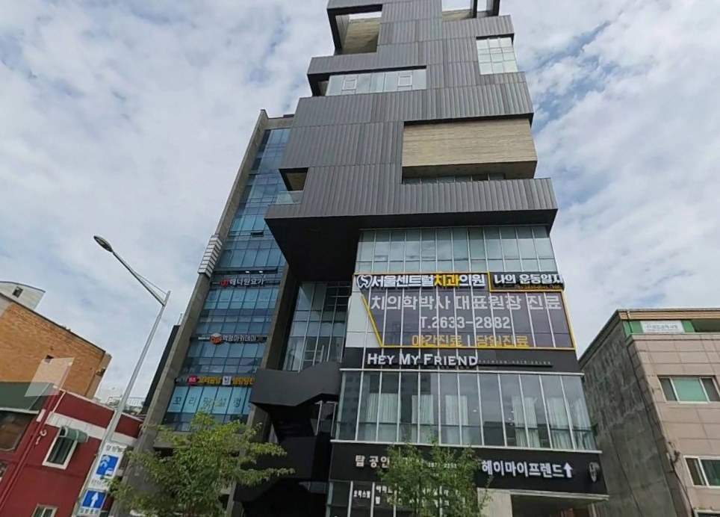
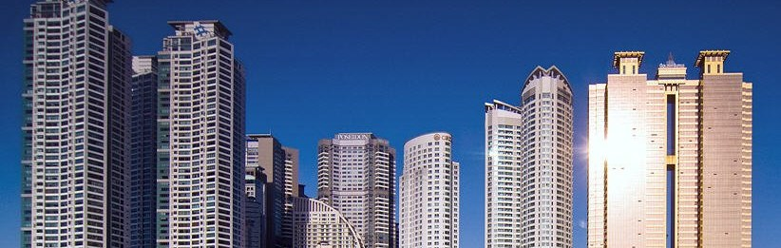
Photographs
건물 사진 — 외부
· 배후 주거·업무 밀집
· 건물 전경 — 선유도역 4번 출구 대로변
제이에스부동산중개(주) | 본 자료는 투자 권유가 아니며 실사·전문가 검토가 필요합니다
11 / 13

Slide 12
Photographs
건물 사진 — 내부
사진 미제출
표준은 외부·내부 6장 이상을 필수로 둡니다. 촬영 후 보완이 필요합니다.
제이에스부동산중개(주) | 본 자료는 투자 권유가 아니며 실사·전문가 검토가 필요합니다
12 / 13

Slide 13
Terms & Next Steps
거래 조건 · 다음 단계
구 분 | 내 용
매매 희망가 | 250억원
승계 보증금 | 4.95억원
월 임대료 | 4,657만원 (VAT 별도)
잔금 일정 | 협의
대출 승계 | 확인 필요
소유 형태 | 확인 필요
진행 절차
1
관심 표명 · 담당자 연락
2
NDA 체결 · 임대차계약서 열람
3
현장 실사 일정 조율
4
LOI 제출 · 가격 협의
5
법률·세무 실사
6
매매계약 체결 · 잔금
문의
제이에스부동산중개(주)
담당 중개인 · 02-000-0000
· 문의 시 물건명·임차인 상호는 가려서 보내주십시오
· 본 자료의 수치는 제출된 임대 현황과 공부에서 산출했습니다
· 자료를 넣으면 열리는 내용
· 외부 사진
→ 외관 사진 전면 · 개요 사진
· 연간 운영비
→ 연 순수입 · 순수익률
· 제척 면적
→ 유효 대지면적 (P01·L11) · 유효 용적률 (P02)
제이에스부동산중개(주) | 본 자료는 투자 권유가 아니며 실사·전문가 검토가 필요합니다
13 / 13

